Slide 2
Prevención de LAFT
Sector de JSA

Slide 3
Juegos Nacionales
Juegos Territoriales
JUEGOS LOCALIZADOS
(Casino, Bingos, ACDV, Ruta)
JUEGOS NOVEDOSOS
(Baloto Revancha, SUPER astro y Online)
PROMOCIONALES y RIFAS
CNJSA (ST)
Chance, Lotería, Apuestas Hípicas, Promocionales y Rifas locales
GENERAR MÁS RECURSOS
PARA LA SALUD
DE LOS COLOMBIANOS
PROMOVER EL JUEGO LEGAL Y
RESPONSABLE
FORTALECER LA GESTIÓN DE COLJUEGOS

Slide 4
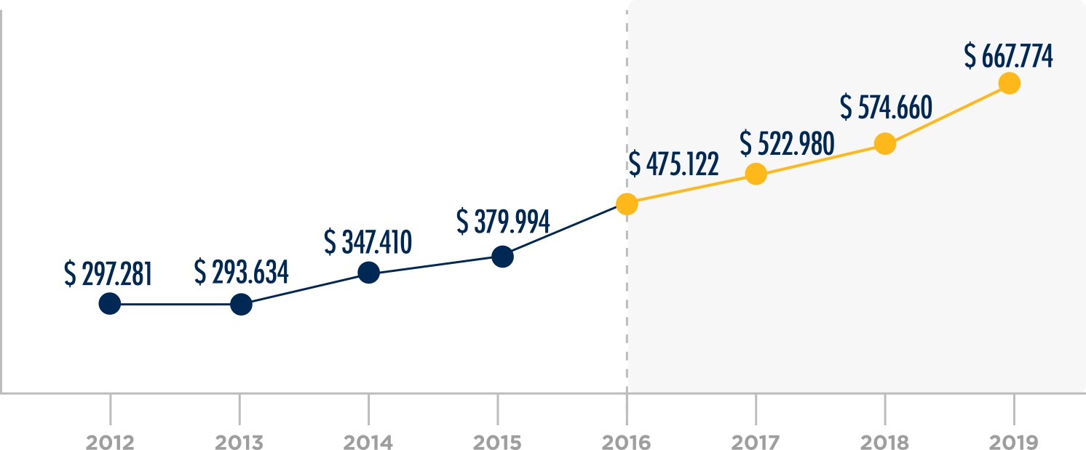
RECAUDO DERECHOS DE EXPLOTACIÓN
(Cifras en millones de pesos)
Incremento del 75% en los últimos 4 años

Slide 5
SIPLAFT Y SARLAFT Sector Juegos de Suerte y Azar
2011
2013
2016
2019
Un sector comprometido con mejorar sus estándares y prevenir la entrada de recursos producto de LA/FT
Adopta Siplaft en 2013 en juegos nacionales y territoriales
Mejora estándares de oficial de cumplimiento y adiciona sanciones financieras dirigidas
Adiciona medidas para prevenir delito de proliferación de armas de destrucción masiva
En 2017 de presentó el informe y gracias al compromiso de los operadores, en la evaluación de pares del FMI se concluyó que el sector de JSA en Colombia fue el de mayores avances en prevención de LA/FT, siendo solo superado por el sector financiero.

Slide 6
IMPLEMENTACIÓN SIPLAFT
Resolución No 20195100044514 de 2019
Adopción e Implementación del Sistema de Prevención y Control del Lavado de Activos y de la Financiación del Terrorismo - SIPLAFT - en empresas del sector de juegos de suerte y azar autorizados por Coljuegos.
1
Designar un Oficial de Cumplimiento.
2
Realizar reportes según límites definidos.
Fases del SIPLAFT
Fase de Prevención
Prevenir que se introduzcan recursos provenientes de actividades relacionadas con LA/FT/FPADM
3
identificar cliente y debida diligencia de contraparte.
4
Observar señales de alerta para reportes ROS a la UIAF.
5
Diseñar un Código de conducta.
6
Establecer una infraestructura tecnológica mínima.
Fase de Control
Detectar y reportar las operaciones que se pretendan realizar o se hayan realizado para intentar dar apariencia de legalidad a operaciones vinculadas a LA/FT/FPADM
7
Manuel de Procedimientos para cumplimiento de las políticas.
8
Ejecutar programas de capacitación a empleados y directivos.
9
Organizar archivo para adecuada conservación y reserva documental.
10
No pagar premios a quienes estén en listas y denunciar ante FGN

Slide 7
SUPERVISIDADOS Y VIGILADOS
Coljuegos en calidad de supervisor de los operadores del Sector de Juegos de Suerte y Azar, garantiza el cumplimiento de las normas, vigila y sanciona.
Realiza inspecciones, visitas y requerimientos con el objeto de verificar el cumplimiento de las acciones de prevención y control de LA/FT/FPADM.
2
16
348
15
27
Operadores Juegos Novedosos
Operadores por internet
Operadores Juegos Localizados
Loterías
Operadores autorizados de Chance
Cierre año 2019
408
Operadores Autorizados de Juegos de Suerte y Azar

Slide 8
INCLUSIÓN FINANCIERA
Necesidades del Sector
Acciones realizadas
¿Por qué?
Promover el juego legal y responsable
Presentación del sector de JSA
Mesas de trabajo a la Delegatura de Riesgos
Visitas de campo Operadores online
Desarrollo cartilla JSA y su implementación Siplaft
1
Pilar de la legalidad
Estigmatización por parte del sector financiero
No hay causales objetivas de rechazo al cliente
Participación en Convención Bancaria
Participación Congreso Panamericano de Riesgo de LA/F
Presentación de los operadores legales por parte del Regulador.
Mesa de trabajo en los comité de oficiales de cumplimiento.
2
3
Problemas de acceso a los servicios financieros
Dificultades en la operación y el recaudo
Participación en la Encuesta Nacional de Riesgo
Revisión de las tipologías del sector (operadores y regulador)
Revisión de documentos del Siplaft

Slide 9
RESULTADOS DE JSA DE ENR 2019
Riesgo
Amenaza
Vulnerabilidad
Medio bajo
Baja
Media
*Socialización por parte de la UIAF del 18/05/2020
El juego de apuestas permanentes, que tiene implementado SARLAFT, quedó en el mismo nivel de calificación que el sector financiero
Fortalezas:
Sector formal - Personas jurídicas dedicadas a operar JSA
Levantamiento voluntario del velo corporativo - Conocemos las personas naturales (Beneficiario Final)
Tenemos avances y reconocimiento de actores nacionales e internacionales.

Slide 10
LOGROS ALCANZADOS
Evaluación GAFI
Fondo Monetario Internacional (Informe Evaluación Mutua de la República de Colombia): Sector con mayores avances.
1
Reconocimiento a las acciones en el informe del Departamento de Estado de USA (Reporte de la estrategia internacional de control de narcóticos y lavado de dinero)
2
Articulación con UIAF: No existen casos de LA que se hayan originado en la operación de JSA. Resultado de la ENR 2019.
3
Articulación con la Superfinanciera: Invitación a gestionar el riesgo sin eludirlo. Los bancos deben hacer las medidas de debida diligencia y tener causales objetivas.
4
Reconocimiento como primer actor del sector real que incluye normas para prevención de la proliferación de armas de destrucción masiva.
5

Slide 11
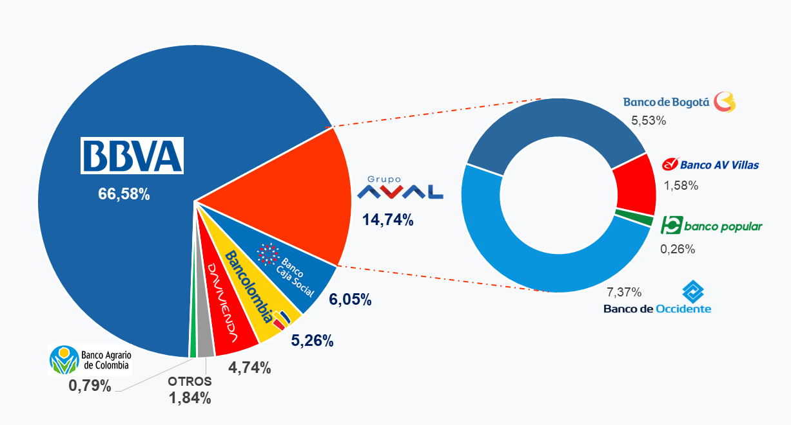
PARTICIPACIÓN BANCARIA EN
EL SECTOR DE JSA
1
Fuente: VDC - Coljuegos
Datos a corte 31 enero 2020

Slide 12
GRACIAS

